Slide 1
Assemblée Générale du 30 janvier 2022

Slide 2
Ordre du jour
Rapport moral
  Présentation des GarnemAnts
  Bilan des actions 2021
  Focus sur les Rautardières
  Approbation du rapport moral
Calendrier et actions 2022
Rapport financier
Election des nouveaux membres du collectif d’animation

Slide 3
Partie 1: rapport moral
Présentation des GarnemAnts
Revue des actions 2021
Focus sur les Rautardières
Synthèse 2021
Objectifs généraux 2022

Slide 4
Les GarnemAnts
Notre ambition :
  « Faire de notre territoire un territoire résilient se développant dans le respect de la biodiversité, de l'économie circulaire, de la consommation responsable et du développement solidaire »
EV

Slide 5

Les GarnemAnts : les adhérents
  74 adhérents sur 13 communes de Vendée et Loire Atlantique
Commune | Nb Adhérents | Répartition
La Garnache | 36 | 48,6%
Challans | 13 | 17,6%
Bois de Cene | 6 | 8,1%
Froidfond | 4 | 5,4%
Paulx | 4 | 5,4%
St Gervais | 2 | 2,7%
Machecoul | 2 | 2,7%
St Lumine de Coutais | 2 | 2,7%
Touvois | 1 | 1,4%
Beauvoir sur mer | 1 | 1,4%
Soullans | 1 | 1,4%
Falleron | 1 | 1,4%
St Philbert de Grand Lieu | 1 | 1,4%
EV

Slide 6
Les GarnemAnts
Changement d’acronyme
Les GARnachois Ensemble et Motivés pour l’Autonomie, la Nature, la Transition et la Solidarité
➔ Le Groupe des Acteurs de la Résilience, Nécessairement Ensemble, Motivés pour l’Autonomie, la Nature, la Transition et la Solidarité
EV

Slide 7
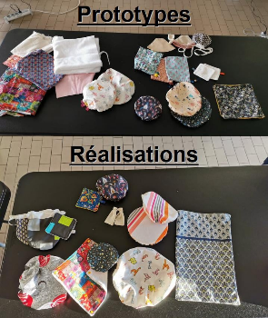
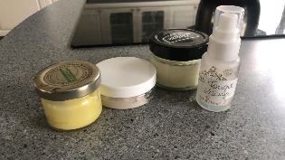
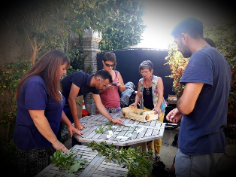
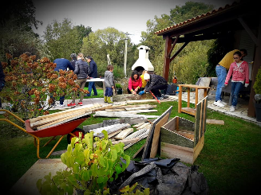
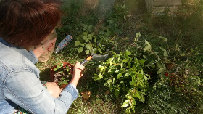
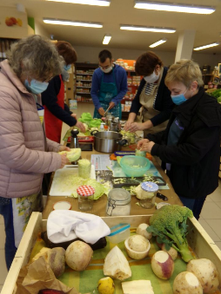
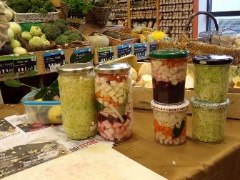
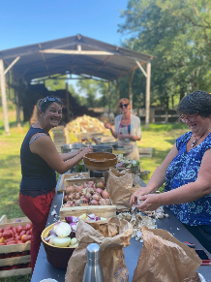
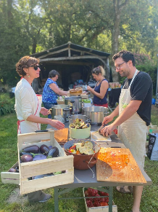
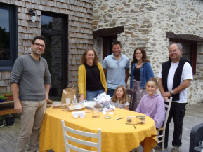
Revue 2021 : les ateliers
Objectif : Sensibiliser et agir ensemble autour de nos thèmes
Résultats :
18 ateliers
131 participants
JL

Slide 8
Revue 2021 : les ateliers
Atelier | Nb d’ateliers | Pers. | Coordination | Partenaire
Comptage des oiseaux | 1 | 4 | Julie | LPO
Lacto-fermentation | 2 | 8 | Jérémie et Julie | Espace Bio 85
Nichoirs | 1 | 4 | Hubert | Cavaliers Garnachois
Cueillettes | 3 | 21 | Nancy | Le Jardin du Petit Pontereau
Ensachages | 4 | 22 | Julie et Hubert | Grainothèque de St Lumine
ZD au jardin | 1 | 6 | Jérémie | Cavaliers Garnachois
Fête de la nature | 7 | 21 | Collectif d’animation | Cavaliers Garnachois, LPO, Jardin du Petit Pontereau, JP Magnin
Conserves | 1 | 8 | Julie, Hubert, Pierre et Laure | La Ferme P.A.P.A
Bouture | 2 | 13 | Jérémie et Laetitia
Abris à hérisson | 1 | 10 | Hubert et Susanna
Couture | 1 | 5 | Laure, Emmanuelle et Louise
Cosmétique | 1 | 9 | Alexandra et Sonia
JL

Slide 9


Revue 2021 : les conférences
Objectif : Sensibiliser les habitants
Résultats :
1 Conférence sur les énergies renouvelables
30 participants
Coordination : Terra Nostra et les GarnemAnts
Partenaires : Terra Nostra, CGC, Challans, BioCoop
EV

Slide 10
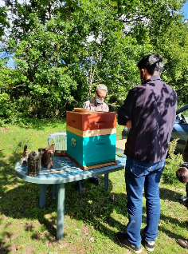
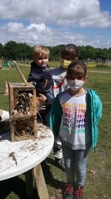
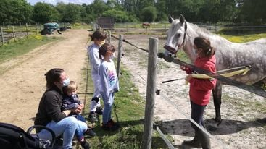
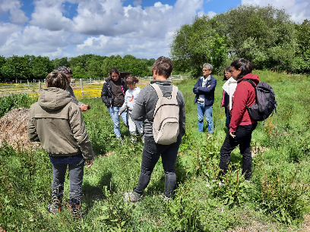

Revue 2021 : les évènements Fête de la Nature
Objectif : Sensibiliser les habitants et développer les écogestes au jardin, pour la biodiversité
Résultats :
1 Journée d’ateliers
21 participants
Coordination : Collectif d’animation
Partenaires : Cavaliers Garnachois
FD

Slide 11
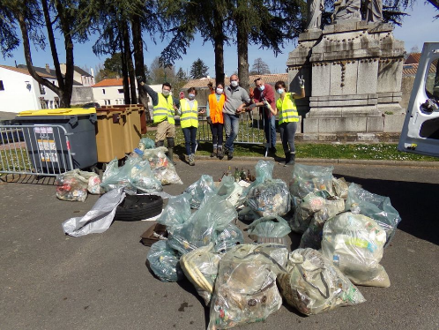

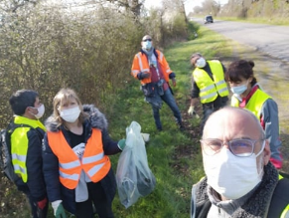
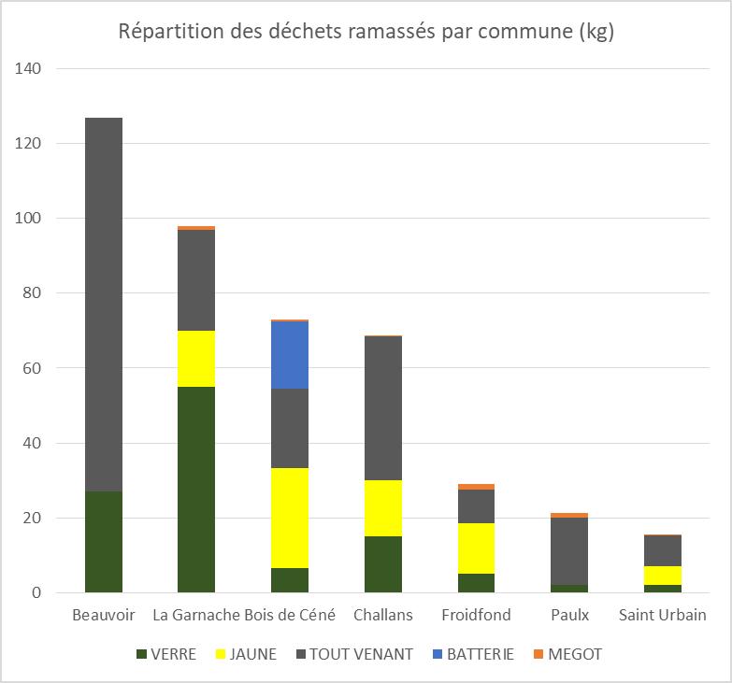
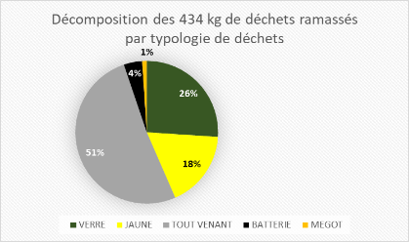
Revue 2021 : les évènements Ramassage des déchets
Objectif : Sensibiliser les habitants et nettoyer la nature
Résultats :
2 Journées organisées
7 communes partenaires
191 participants
604 kg de déchets collectés
Coordination : Julie et les adhérents
Partenaires : CGC, Challans, La Garnache, Bois de Cené, Froidfond, Beauvoir, Saint Urbain, Paulx.
FD

Slide 12
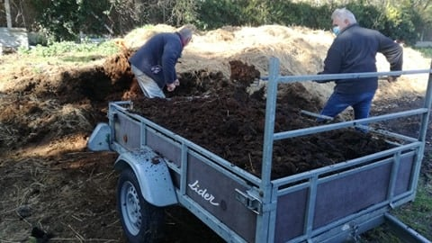
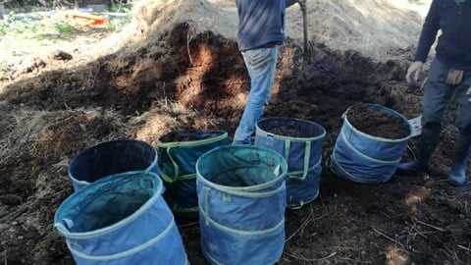


Revue 2021 : les évènements Distribution de fumier
Objectif : Enrichir les jardins du territoire et favoriser les jardins au naturel
Résultats :
8 journées de distribution (avril et oct.)
40 bénéficiaires
20 m3 estimés
Paille et foin distribué également
Coordination : Fabienne
Partenaires : Les Cavaliers Garnachois
FD

Slide 13
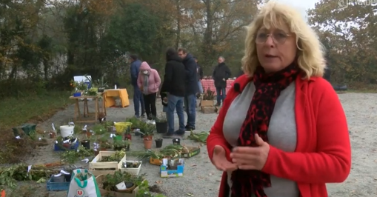
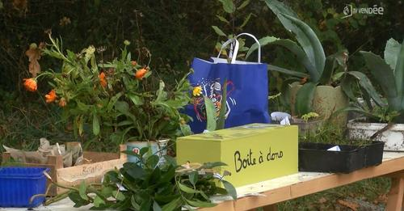
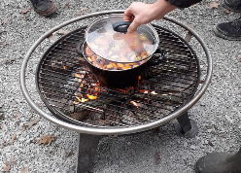
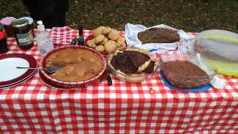
Revue 2021 : les évènements Troc Plantes
Objectif : Echanger et enrichir les jardins particuliers et celui des Rautardières
Résultats :
50 participants
Nombreux plants collectés et à venir pour les Rautardières
Coordination : Julie
FD

Slide 14
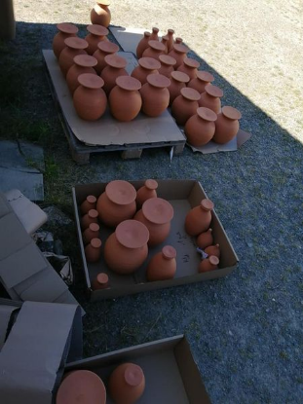
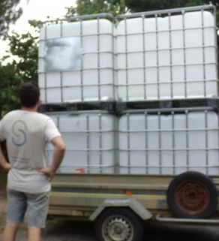
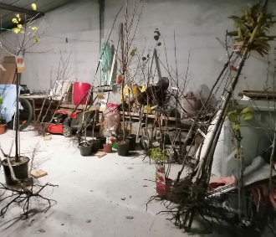

Revue 2021 : Achats groupés
Objectif : Faciliter l’accès à des solutions pour la résilience
Résultats :
91 acheteurs
7 684 € de commande au total
Coordination : plusieurs adhérents
Partenaires : voir après
HV

Slide 15

Revue 2021 : Achats groupés
Produit | Coord. | Acheteurs | Nb de produits | Montant total de la commande | Economies réalisées | Partenaire
Oyas | Sylvie G. | 6 | 41 | 593 | 5 000 km évités 300 € de remise | Oyas Environnement
Arbres Fruitiers | Sylvie G. | 17 | 114 | 1 860 € | environ 10% | Pépinière Eric Erieau
Blé bio | Matthieu | 9 | 340 kg | 204 € |  | Lionel Petitgars
Citernes | Hubert | 53 | 71 | 4 615 € | 8 520 € 4 757 kg de déchets évités 107 m3 d’eau (1,5 m3 par an estimé) | Guillaume (le livreur)
Croquettes pour chien à base d’insectes | Frédéric G. | 2 | 48 kg | 272 € | 68 € (20% de remise) | Reglo
Peinture écologique | Julie | 4 | 11 L | 140 € | 40 € | La Déco’Verte de Julie
HV

Slide 16
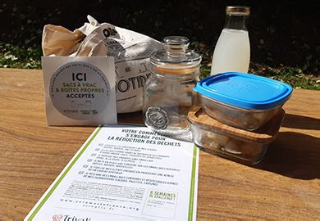
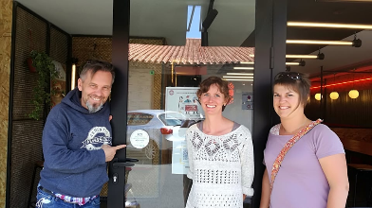
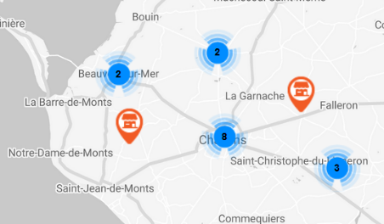
Revue 2021 : autres actions
Mon commerçant Zéro déchet
Objectif : Réduire les déchets du territoire et faire connaître les GarnemAnts sur le territoire
Résultats :
29 Commerçants sensibilisés (sur 35 sur CGC)
Adhérents participants: Julie, Emmanuelle, Louise, Stéphanie, Hubert
Partenaires : Trivalis et Challans Gois Communauté
JL

Slide 17

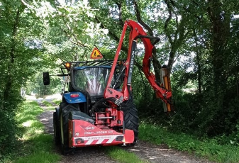
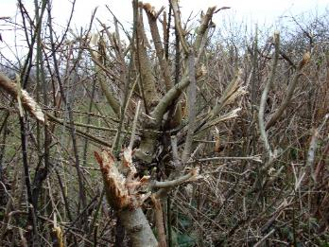
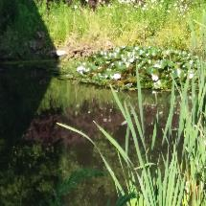
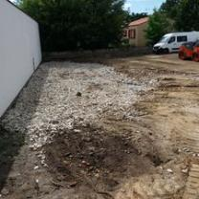
Revue 2021: autres actions
Lanceur d’alerte sur la biodiversité
Objectif : Stopper les pratiques illégales sur le territoire en matière d’environnement et biodiversité
Résultats :
1 contribution à la consultation publique sur le complexe sportif à LG
1 réunion + 1 demande de réunion publique sur l’entretien des haies à LG
1 remontée d’illégalité auprès de l’OFB à LG
A suivre et relancer :
Les nids artificiels d’hirondelle au complexe sportif
Réunion publique sur les haies
Le dossier de l’OFB
Coordination : En 2021 : Alexis, Hubert et Julie
En 2022 : ?
Partenaires :
JL

Slide 18
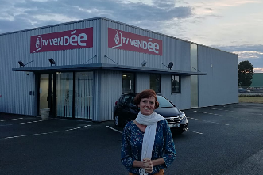










Revue 2021 : Communication
Objectif : Augmenter la visibilité des GarnemAnts pour diffuser les bonnes pratiques
Médias :
Page et groupe Facebook
Site Internet et forum
Nombreux relais presse et radio
Plateaux TV et reportage
Page Instagram – à maintenir ?
33 articles et interview
Coordination : Julie (RP, Facebook, coordination com générale), Alexis (FB), Antoine (site web), Rodolphe (Instagram)
JL

Slide 19
Revue 2021 : Communication
Media | Nombre de personnes touchées (estimations) | Nombre de publication
Facebook | 511 membres du groupe 14 750 spectateurs ces 3 derniers mois 320 mentions J’aime de la page
Site web | 31 Inscrits sur le forum
Presse locale | ? 7 500 personnes 4 000 personnes | 8 (Ouest France) 3 (Courrier Vendéen) 1 (Garnach’Info)
TV | ? 100 000 personnes | 2 (France 3 PdL) 2 TV Vendée
Radio | ? ? ? ? | 3 (Nov FM) 2 (RCF) 1 (Neptune FM) 1 (Virgin Radio)
Media web | ? ? ? | 8 (Ouest France web) 2 (Les nouvelles de Challans) 1 (ça commence par moi)
JL

Slide 20
Partie 1 suite
Point d’avancement les Rautardières

Slide 21

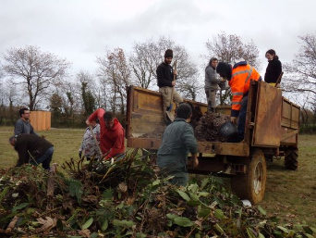
Rautardières : historique 2021
13 juin : signature de la convention de la mise à disposition du terrain
Fin septembre : accord de subvention pour 16000 €
(80% de 20 000 € de dépenses)
6 novembre : début des travaux d’aménagement
    Busage de l’entrée
    Aménagement d’une zone d’accueil et de stationnement
    Création d’un merlon à l’entrée
    Réservation des gaines électriques
    Forage du puits
    Creusement de la mare
    Formation du théâtre de verdure
    WC et abris de jardin
    Clôture pour la forêt comestible
    Préparation du sol de la forêt comestible
10 décembre : présentation du design en permaculture par la P’tite Utopie
HV

Slide 22
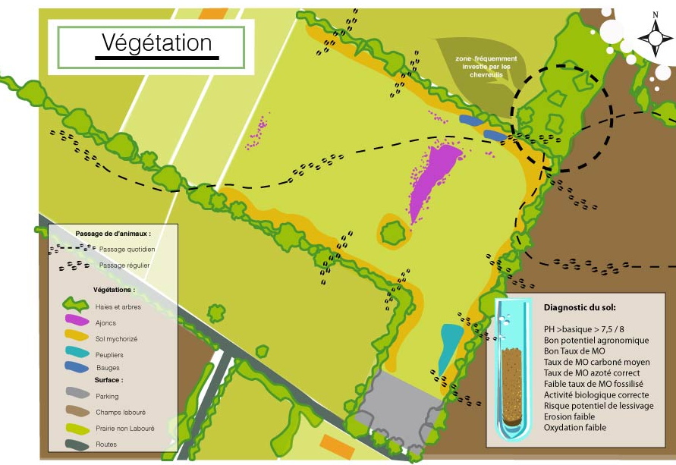
Rautardières : Design
http://lesgarnemants.fr/index.php?option=com_content&view=article&id=76&Itemid=670

Slide 23
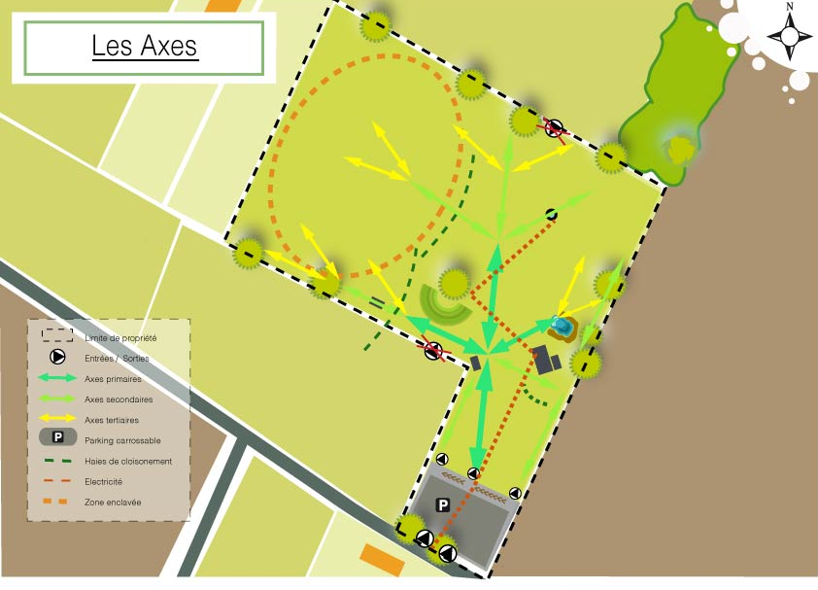
Rautardières : Design

Slide 24
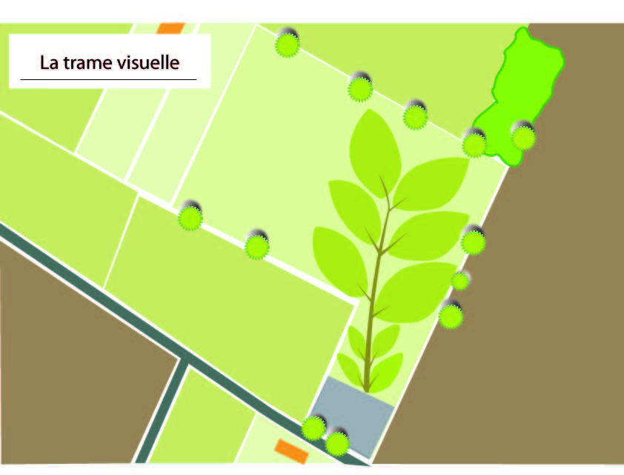
Rautardières : Design

Slide 25
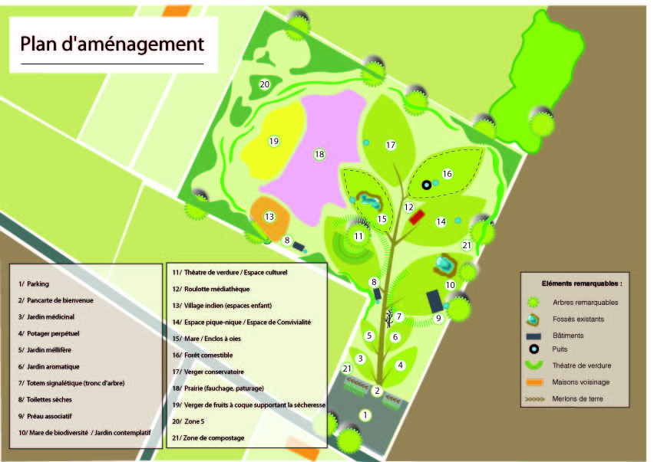
Rautardières : Design

Slide 26
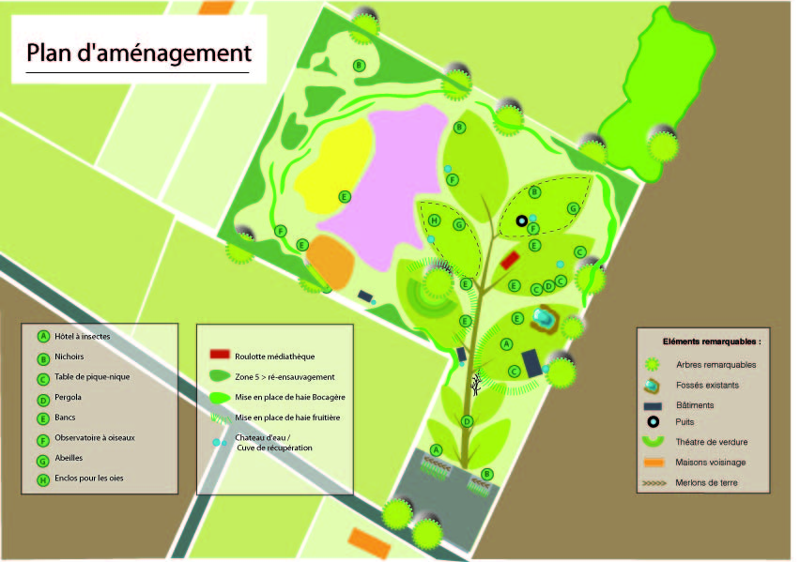
Rautardières : Design

Slide 27

Rautardières : Bénévolat
22 bénévoles pour 254,5 heures passées en 2021 !
A venir : tableau en ligne à compléter sur le site des GarnemAnts
Distribution de la production au prorata du temps passé et 10% au CCAS
Nom | Heures passées
Alexis Dumoulin | 6
Antoine Blaudeau | 17
Catherine Guilhou | 2
Catherine Marie | 3
Denis Mallet | 3,5
Elodie Vachon | 3
Eric Vrignon | 9
Guillaume Thué | 16
Hubert Vendeville | 26
Sylvie Gaborit | 3
Thierry Charon | 26
Nom | Heures passées
Julie Legay | 16
Karl Gaborit | 10
Louise Patillon | 8
Marie Raffin | 3
Pascal Gaborit | 16
Pierre Escarfail | 6
Pierre Frelon | 18
Rébecca Haran | 4
Stéphane Rauturier | 10
Sylvie Berzelac | 32
Tony Raffin | 3
Patrick Bernard | 14
JL

Slide 28

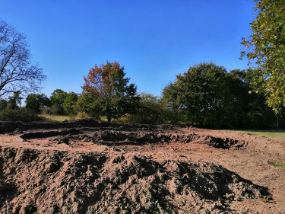
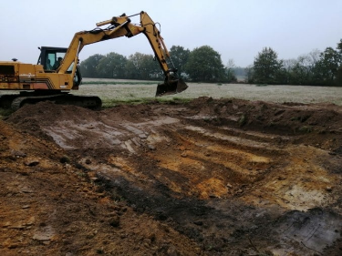
Prochaines étapes
Avant fin avril :
Finaliser les plantations de la forêt comestible
Aménagement de la mare
Installation du système d’irrigation, pompage (groupe à définir)
Inventaire hivernal des plantes
Courant 2022 :
Création des haies centrales
Signalétiques
Haies sèches
Passage central dans le merlon
Elargissement des haies avec la LPO
Raccordement électrique
Abris de 20m²
Finalisation du théâtre de verdure
Plantations additionnelles (carrés de médicinales…)
Le futur théâtre de verdure
La future mare
JL

Slide 29
Approbation du rapport moral
Présenté par : Hubert Vendeville
2021 a été notre première année d’activité, on n’aurait pas pu espérer une année aussi intense:
Tournée vers les actions concrètes (ateliers, achats groupés, conférence, distribution de fumier, ramassage de déchets) : soit plus de 3 actions par mois réalisées autour de nos valeurs (don, biodiversité, résilience et consommation responsable) et ce malgré la période Covid,
Le développement rapide du nombre d’adhérents nous conforte dans le fait que les GarnemAnts répondent à un besoin du territoire et de ses habitants autour des valeurs qui nous animent,
Les actions menées et les rencontres nous permettent d’ores et déjà de créer du lien social entre les GarnemAnts et les habitants mais également avec les communes, les élus des territoires sur lesquels nous avons mené des actions,
Le développement de la notoriété des GarnemAnts nous permet de toucher et sensibiliser un grand nombre d’habitants à travers nos communications et leurs relais dans les médias. Nous sommes devenus une association reconnue sur le territoire en à peine une année d’existence,
Le projet des Rautardières est un concentré de résultats à lui seul : projet phare pour les GarnemAnts, il nous permet d’espérer une action dans le long terme en cohérence avec l’ensemble de nos valeurs. Les différentes fonctions qui la composent permettront à chaque adhérent de s’y retrouver. Ce lieu est important également car il nous permet d’accueillir des ateliers pour former et sensibiliser les habitants mais également créer du lien avec les évènements culturels,
Un point de vigilance : l’investissement en temps en 2021 par certains d’entre nous a été très important, pour pérenniser l’association, il est nécessaire d’étoffer le nombre d’adhérents impliqués dans la conduite d’actions.
HV

Slide 30
Vision pour 2022
2022 devra être une année de confirmation et de déploiement sur le territoire :
La résilience alimentaire sera l’une de nos priorités en rendant les habitants plus résilients eux-mêmes grâce à leurs jardins, leur consommation plus responsable. Cet axe pourra être mis en œuvre à l’aide d’ateliers, d’actions d’accompagnement des habitants (diagnostics partagés), la poursuite des achats groupés en lien avec la résilience alimentaire et la visite de lieux inspirants,
La résilience énergétique au niveau du territoire sera également l’une de nos priorités en partageant et nous engageant dans le projet de coopérative énergétique citoyenne du territoire, mais également en sensibilisant les habitants sur leurs choix d’éco-construction et de production d’énergie renouvelable (bois, solaire),
Nous poursuivrons l’aménagement du site des Rautardières avec l’objectif d’animer des ateliers participatifs pour développer les compétences et les savoirs des participants, la biodiversité du site et en créant un réel lieu de vie et de rencontres entre les habitants.
En fonction de nos débats, nous pourrions mener des actions de lanceur d’alerte sur la biodiversité du territoire
HV

Slide 31
Approbation du rapport moral 2021
Vote
Approbation du rapport moral 2021
Nombre de pour :
Nombre de contre :
Nombre d’abstention :
HV

Slide 32
Partie 2
Calendrier et proposition des actions 2022

Slide 33

Calendrier prévisionnel 2022
Mois | Evènement | Référent | Toute l’année
Janvier | Samedi 29 janvier : comptage des oiseaux aux Rautardières | Éric | Rautardières : chantiers participatifs Visites inspirantes Diagnostic jardins résilients Lanceur d’alertes biodiversité Programme culturel Coopérative énergétique
Février | Dimanche 13 février : atelier nichoir au Marchantier | Hubert
 | Samedi 19 février : cueillette sauvage | Nancy
Mars | Vendredi 4 mars : conférence sur l'éco-construction | Hubert
 | Tous les WE de mars : visite de maisons autonomes | Hubert
 | Samedi 19 mars: cueillette sauvage | Nancy
 | Semaine du compostage à partir du 26 mars au 9 avril : Sortie du Tuto compostage | Sylvie
Avril | Les dimanches d'avril : Distribution de fumier | Fabienne
 | Samedi 23 avril : cueillette sauvage | Nancy
mai | Conférence pollution lumineuse - date à fixer début mai | Julie
 | Fête de la Nature (fin mai) | Hubert + ?
Juin | 26 juin : AGE + Inauguration des Rautardières Avec médias et élus et CCAS et partenaires | Collectif d’animation
Juillet | Distribution alimentaire de légumes déclassés | ?
Aout
Sep | World Clean Up Day | ?
Octobre | Atelier abri hérisson | Hubert
 | Les dimanches d’octobre : distribution de fumier | Fabienne
Novembre | Troc Plantes dimanche 13 novembre de 10h à 12h | Julie
JL

Slide 34
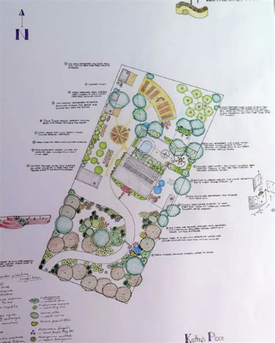
Nouvelles actions 2022
Diagnostics partagés pour son jardin
Objectif :
Aider les habitants à définir un projet de jardin nourricier pour plus d’autonomie et de résilience
Faire progresser l’ensemble des participants
Méthode :
Une demi-journée
Visite du lieu
Atelier collectif pour répondre à la problématique du lieu
Coordination : ?
Des volontaires pour le premier diagnostic ?
JL

Slide 35
Nouvelles actions 2022 :
Lanceur d’alertes biodiversité
Objectif :
Identifier et faire remonter aux autorités compétentes les manquement à la législation, les pratiques portant atteinte à la biodiversité
Méthode :
Création d’un groupe dédié
Rassembler les images, arguments, faits datés, preuves
Envoyer les informations aux autorités compétentes
Relancer (ne rien lâcher)
Coordination : ?
JL

Slide 36
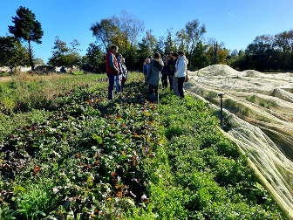

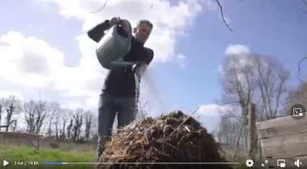
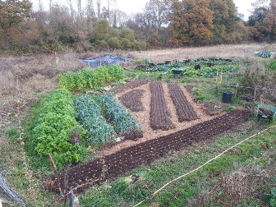
Nouvelles actions 2022
Visites inspirantes
Objectif : Diffuser les bonnes pratiques et inspirer les habitants sur la permaculture / résilience au jardin
Visites identifiées :
Les Mandalas de Compostelle
La Ferme de la Bardonnière
La P’tite Utopie
L’Oasis de la borderie
Permabocage
Autres ?
Coordination : Hubert
HV

Slide 37

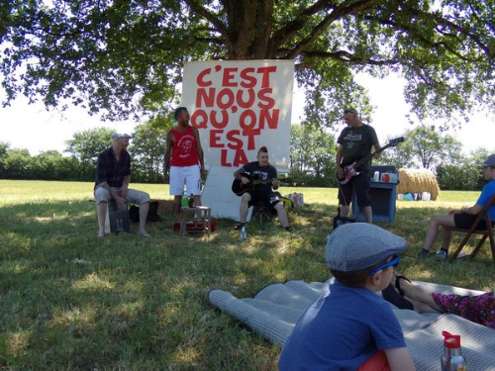
Nouvelles actions 2022 :
Programme culturel
Objectif :
Terminer le théâtre de verdure
Programmer une première animation culturelle en 2022 sur le site des Rautardières
Méthode :
Contacter les associations culturelles du territoire
Coordination : Antoine, Eric, Fabienne et Patricia
AB

Slide 38
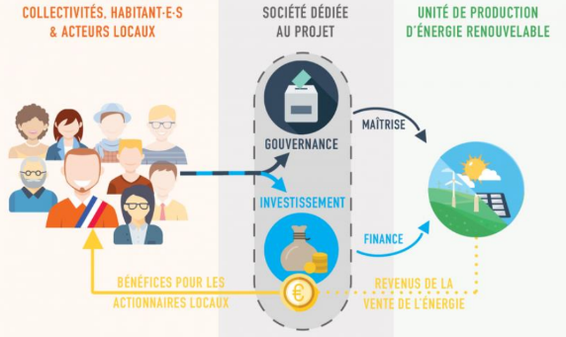
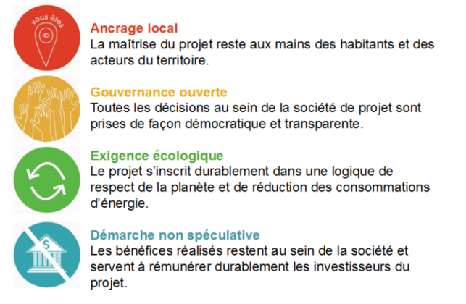
Nouvelles actions 2022 :
Coopérative Energétique Citoyenne
Objectif :
Responsabiliser les habitants sur l’énergie
Inclure les toitures disponibles des GarnemAnts volontaires et des Rautardières au projet
Méthode :
Relayer les informations
Participer aux réunions
Coordination : ?
TR

Slide 39


Nouvelles actions 2022 :
Coopérative Energétique Citoyenne
TR

Slide 40
Partie 3
Rapport financier

Slide 41

Bilan financier 2021
Présenté par :
Eléments marquants 2021
Ateliers accessibles au plus grand nombre
Actions à coût nul pour la plupart
Nombreuses adhésions (temps et €)
Donation de la fondation Crédit Agricole (1000 €)
Demande de rescrit fiscal en attente (mars 2022)
Les Rautardières : financements par
mécène (10 000€) et plan de relance (4800€)
11 254 € Investissements sur 5 à 10 ans
pour l’aménagement du terrain
13 129 € d’excédent affecté au report à nouveau
HV

Slide 42
Bilan financier 2021
Solde sur le compte au 31/12/21 : 7 260,18 €

Slide 43
Approbation du bilan financier 2021
Vote
Approbation du rapport financier et des comptes de l’exercice clos au 31 décembre 2021
Nombre de pour :
Nombre de contre :
Nombre d’abstention :

Slide 44
Approbation du bilan financier 2021
Vote
Affectation du résultat (report à nouveau)
Nombre de pour :
Nombre de contre :
Nombre d’abstention :

Slide 45
Budget prévisionnel 2022
Présenté par :
Eléments marquants prévisionnel 2022
Ateliers accessibles au plus grand nombre
Actions à coût nul pour la plupart
Campagne de dons suite au rescrit fiscal
Donation de la fondation Grand Ouest (1000 €)
Versement du solde de la subvention liée aux Rautardières (11 200 €)
8 480 € d’investissements sur 5 à 10 ans
pour l’aménagement du terrain
8 760 € d’excédent prévisionnel

Slide 46
Budget prévisionnel 2022
HV

Slide 47
Approbation du bilan financier 2021
Vote
Approbation du prévisionnel 2022
Nombre de pour :
Nombre de contre :
Nombre d’abstention :
HV

Slide 48
Vote sur le montant cotisation 2022
Proposition : montant inchangé
10 € personne physique
20 € personne morale à but non lucratif
50 € personne morale à but lucratif
Nombre de pour :
Nombre de contre :
Nombre d’abstention :
HV

Slide 49
Partie 4
Election des nouveaux membres
HV

Slide 50
Collectif d’animation
Rappel des statuts :
L’association est administrée par un Collectif d’Animation, composé de 5 à 11 membres, élus par l’Assemblée Générale, son effectif est renouvelable par moitié chaque année.
Ses membres sont élus pour 2 ans renouvelables, et choisis parmi les membres à jour de leur cotisation et justifiant d’au moins 6 mois d’ancienneté.
Membres fondateurs du collectif d’animation :
Julie Legay, Fabienne Dumoulin, Alexis Dumoulin, Eric Vrignon, Antoine Blaudeau, Hubert Vendeville, Frédéric de Mascureau
Membres actuels du collectif d’animation :
Julie Legay, Fabienne Dumoulin, Eric Vrignon, Antoine Blaudeau, Hubert Vendeville
Candidats 2022 :
HV

Slide 51
Vote des nouveaux membres du collectif d’animation
Sont élus :
candidat avec x voix
HV

Slide 52

Questions diverses
Avez-vous des questions ?

